Slide 1
Calcul mental

Slide 2
5 (x + 2)
Diapositive n°1
Développe et réduis

Slide 3
Diapositive n°2
Développe et réduis
(2x² - 1)×3

Slide 4
3x +12 + 2x ×5
Diapositive n°3
Réduis

Slide 5
Diapositive n°4
Développe et réduis
3(x - 3) + 3x + 5

Slide 6
Diapositive n°5
En utilisant la formule ka+kb=k(a+b), factorise
a² + 2a

Slide 7
Diapositive n°6
En utilisant la formule ka+kb=k(a+b), factorise
3x³ + 2x²

Slide 8
Diapositive n°7
Développe l’identité remarquable
(5 + x)²

Slide 9
A =(2x - 6)²
Diapositive n°8
Si x = 3 Calcule A

Slide 10
Diapositive n°9
Développe l’identité remarquable
B = (1 - x)²

Slide 11
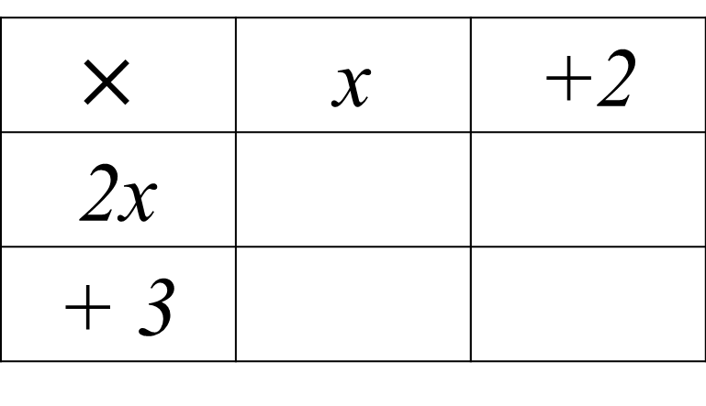
Diapositive n°10
Développe (x -2)(x +2)
 | x | 2
x
-2

Slide 12
FIN
Posez les stylos

